Slide 1
나노 로봇의 모험
-초기 기획서-
문 민주

Slide 2
목차
시스템
기획의도
게임 개요
진행 순서도
로비 소개
UI 소개
조작법
액션 범위
구성
예정 개발 일정
추가 예정 요소
설정, 디자인
개요
배경
스테이지 구성요소
스테이지 디자인 예시
플레이어
플레이어 애니메이션
보스
적 애니메이션
보스 대면

Slide 3
시스템

Slide 4
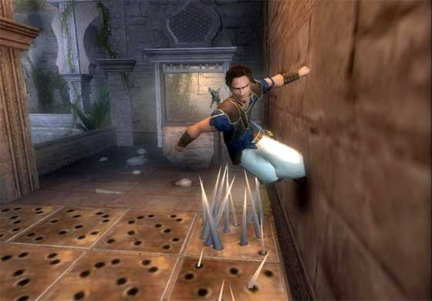
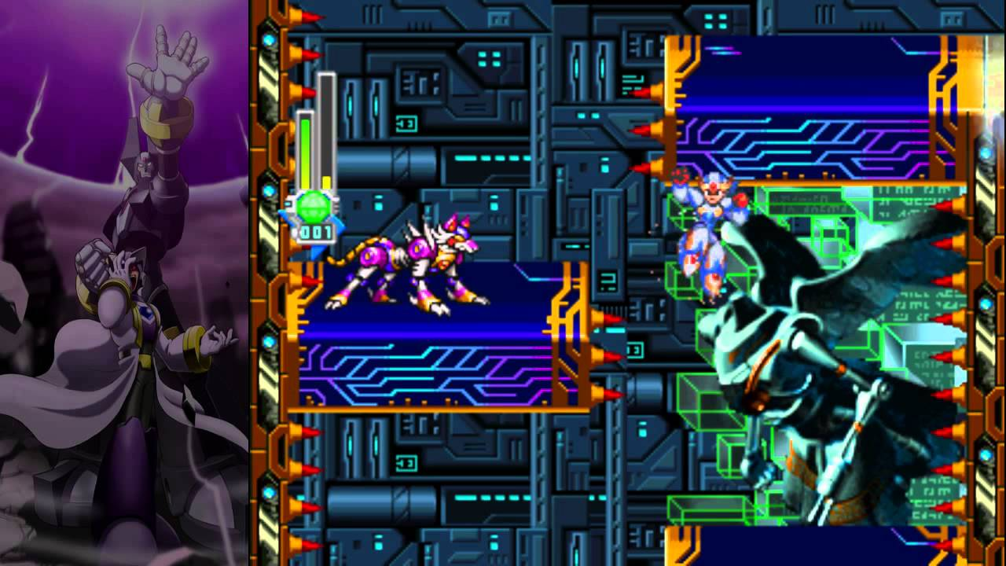
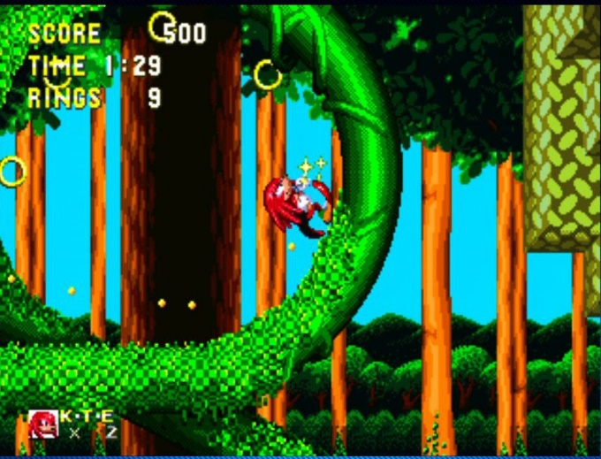
기획 의도
이동 자체가 재미있는 플랫포머 액션
전투보다는 장애물 돌파가 주 컨텐츠
키 아이템을 어려운 코스에 배치해 유도
소닉, 록맨, 페르시아의 왕자를 참고

Slide 5
기획의도
게임 목표
이동을 하며 장애물을 돌파하고
떨어진 조직을 모아 상처부위에 봉합
TUTORIAL
시작 지점
종료 지점
카메라 범위
끝
시작

Slide 6
게임 개요
게임 이름 … 나노 로봇의 모험
플랫폼 … PC, 모바일
게임 장르 … 플랫포머 액션
게임 대상 … 10~30대 라이트 유저
해상도 … FHD(16:9)
그래픽 & 컨셉 … FULL 3D
VIEW … 사이드 뷰
세계관 … 나노로봇이 개발된 가까운 미래
콘텐츠 … 싱글 플레이, 튜토리얼
네트워크 … 싱글플레이
콘텐츠 규모 … 1개의 튜토리얼, 3개의 스테이지
수익 가능성 … 앱스토어 1000원 유료 판매

Slide 7
진행 순서도
유니티 로고
개발사 로고
타이틀 화면
튜토리얼
새 게임
로비
스테이지 1
불러오기
메뉴
스테이지 2
점수 보기
스테이지 3
설정
종료

Slide 8
로비 소개
설정
끝내기
메뉴
플레이 영상이나 사진
튜토리얼
스테이지 1
스테이지 2
스테이지 3
점수 보기
불러오기
새 게임

Slide 9
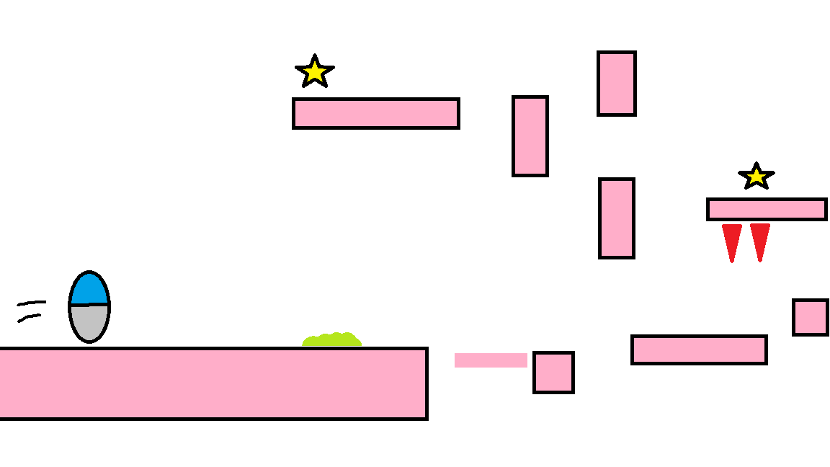

UI 소개
32s
*1 복원 가능 횟수(최대 10)
*1 3
*3
*2 2
*2 조각난 조직 개수
*3 제한 시간(최대 100)
낙사나 가시에 파괴된 게 아닌 약한 피해는 두 번을 버티고
세번째 피해 때 파괴된다
디스플레이에 따로 표시 되지 않는다
복원 가능 횟수 + 조각난 조직 개수 + 제한 시간 = 종합점수

Slide 10
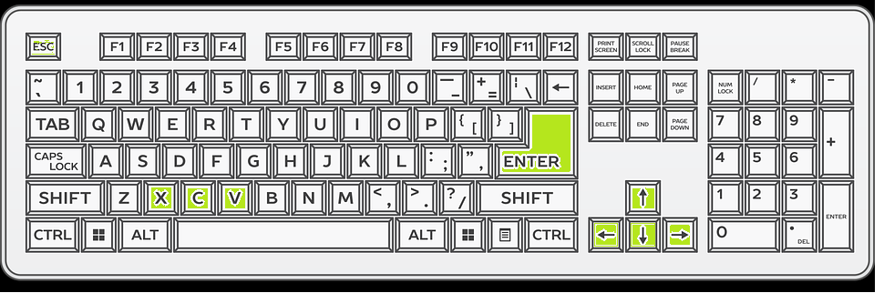
조작법 - PC
조작법 A
방향키 | 이동
X | 상호작용
C | 점프
V | 달리기
Esc | 메뉴, 뒤로 가기
Enter | 메뉴
조작법 B(왼손잡이 용)
WASD | 이동
← | 상호작용
↓ | 점프
→ | 달리기
Esc | 메뉴, 뒤로 가기
Enter | 메뉴

Slide 11
조작법
멀리 도약
도약
지점
기존 점프로 넘지 못하던 곳을
달리기 버튼을 누른 채 점프함으로써 더욱 멀리 도약이 가능
방향키 + V 中 C

Slide 12
조작법
갈고리
염증
특정 구조물에 갈고리를 걸어 빠르고 멀리 이동 가능
한번 갈고리를 걸면 땅을 딛기 전에는 다시 사용 불가
걸이에 초록색 표식이 떴을 때 X 홀드
X 놓기 → 갈고리 회수
X 홀드 중 C → 갈고리 위에서 도약

Slide 13
조작법
벽 딛기
벽을 딛고 더 높이 오름
뛰어 오른 상태 중 벽 방향으로 근접해 C

Slide 14
액션 범위
캐릭터 자체 크기보다
약간 넓고 높게 뛴다
거리와 높이는 점프와 같다
같은 벽을 두 번 딛을 수는 없다
후크 포인트의 주황색 범위에
들어가면 상호작용 버튼이 활성화

Slide 15
게임 플레이 구성
게임 소개
짧은 이미지와 글로 스토리 설명
튜토리얼
장애물을 일자 필드에 나열, 설명
스테이지 1
난이도 下
! 가시를 밟으면 사망한다
X : 계속
스테이지 2
난이도 中
스테이지 3
분기점
튜토리얼 예시
난이도 上, 보스전, 대화로 분기 선택
엔딩 1
엔딩 2
선택에 따라 다른 엔딩

Slide 16
개발 일정
19.07 |  |  |  | 19.08 |  |  |  | 19.09 |  |  |  | 19.10
1주 | 2주 | 3주 | 4주~ | 1주 | 2주 | 3주 | 4주~ | 1주 | 2주 | 3주 | 4주~ | 1주 | 2주 | 3주 | 4주~
기획서
핵심 동작 개발
스테이지 디자인
프로토타입
제작
버그 수정,
추가기능 개발
수정 및 보완

Slide 17
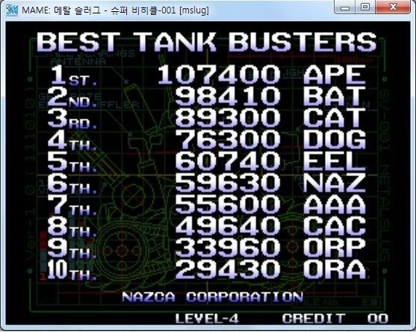
추가 예정
온라인 점수 시스템
서버와 연결해 클리어 점수를 비교하고
기존 랭커보다 점수가 높을 경우
비교하여 맞는 위치에 배정하고
서버에 이니셜을 입력
후에 점수 보기에서 확인 가능

Slide 18

추가 예정
저장과 불러오기
파일을 로컬 폴더에 저장하여
클리어 정보를 보관
후에 상황에 따라 클라우드 저장 지원

Slide 19
추가 예정
고스트 레이스
타인의 스테이지 플레이
정보를 불러와 가상의 플레이어와
실시간으로 타임 어택을 할 수 있다
- 플레이어는 P1 데이터는 P2
- 유저는 서로 충돌, 간섭 X
- 플레이 영상을 비디오로 녹화 가능
- 구분을 위해 P2는 반투명하게 표현
P2
P1

Slide 20
설정, 디자인

Slide 21
개요
가까운 미래
인간의 몸에 이상하리만치 능동적인 암세포가 생겨난다
약물과 수술로는 그 움직임을 따라갈 수가 없어
난항을 겪던 와중
스스로 판단해 치료가 가능한 나노 로봇이 개발되었고
오늘, 첫번째 투입이 시작되었다

Slide 22
스토리 보드
# 1
# 2
알 수 없는 병에 의해 초토화
로봇 박사 이박사, 의료용 로봇 개발 착수
# 3
# 4
로봇의 육체가 완성되었다.
AI도 업로드도 완료. 조수는 박사를 깨운다

Slide 23

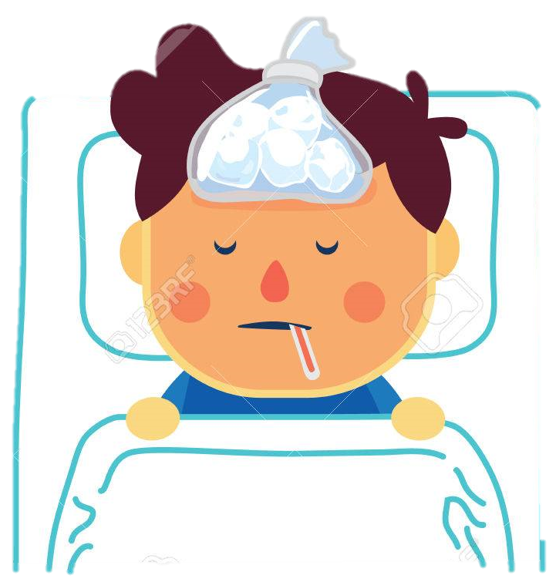
스토리 보드
# 5
# 6
박사의조언
조수의 몸으로 테스트를 하려는 박사
조수의 몸에서 훈련을 받는 나노봇
# 7
# 8
환자에게 투입 시작
성공적으로 치료한 나노 봇

Slide 24
스토리 보드
# 9
# 10
업그레이드 되는 나노봇
병의 근원을 만난 나노봇
# 11
# 12
병균의 경고를 무시하고 처리한 나노봇
가장 심각한 상태의 환자에게 투입

Slide 25

스토리 보드
# 13
엔딩 1
우두머리 병균을 만난 나노 봇
생존을 위한 것이란 해명을 듣는다
# 14
# 15
그래도 인간의 편을 드는 나노봇
엔딩 1
나노로봇의 덕으로 모두가 건강!

Slide 26
스토리 보드
엔딩 2
# 14-2
# 15-2
병균의 입장에 공감한 나노봇은
치료를 거부하고 숨어든다
엔딩 2
결국 병균들은 퍼져나갔고
나노로봇에 고마워했다

Slide 27
상세 설정
배경목록 |  |  |  | NPC목록
순서 | 배경 이름 | 배경 설명(묘사) |  | 순서 | NPC이름 | NPC설명
1 | 연구실 | 10평 정도 되어보이는 방에, 기계 장비들이 이곳 저곳 널려있다. 만들다 만 팔같은 것들, 조그마한 사람의 형상을 한 물건도 있다. 구석 접이식 침대에는 대머리 흰수염이 잠들어있다. |  | 1 | 이박사 | 흰 수염이 있는 대머리 노인이다. 나이는 들어보이지만 약해보이진 않는다. 연구가운을 대부분의 시간 입고있으며, 이상하게도 집에 들어가지않고 자꾸 연구실에서 잠이 든다. 세계 로봇공학의 권위자이다.
2 | 조수의 신체 | 분홍빛 세상에 평면적인 발판과 조금의 염증같은 것이 있지만 그런대로 활기차보인다. |  | 2 | 김조수 | 청년티를 벗은 남성이다. 얼굴에 주름은 많지않지만 벗겨진 머리가 그를 더 나이들어보이게 한다. 대체로 이박사의 지시에 따라 생활하며 본인의 신체로 실험하는 것에도 거리낌이 없다
3 | 병원 수술실 | 천장의 커다란 조명이 달려있는 넓직하고 어두컴컴한 방이다. 다양한 장비들이 있고, 죄다 날카로운 무언가가 달려있다. 조명 아래 침대에 올라있는 사람은 매일 다르다 |  | 3 | 김원장 | 장년과 노년의 경계선에 서있는 의사이다. 쇠로 된 얇은 안경을 쓰고있고, 머리의 옆과 뒤에만 머리카락이 있다. 외출을 할땐 모자를 즐겨쓴다 지금은 본인의 성을 딴 김병원의 병원장을 맡고있다. 뛰어난 의술실력과 측은심도 가지고 있다. 이박사에게 나노로봇이 갖춰야할 능력, 의료지식을 조언한다
4 | 환자의 신체1 (스테이지 1) | 분홍빛으로 무언가가 자꾸 움찔거려 보기좋지않다. 조수의 신체와는 다르게 뾰족히 튀어나오거나 이상한 액체가 있는 부분이 많다 |  | 4 | 보스1 | 갈색 둥그런 몸의 한가운데에 커다란 눈 하나가 박혀있다. 손이 위치해야할 곳에는 큰 가시 두개가 달려있어 공격적으로 보인다. 생존 할 수 있는 곳이 인간의 신체밖에 없기에 그들이 병드는 것이 어쩔 수 없다고 생각한다
5 | 환자의 신체2 (스테이지 2) | 붉그스름하지만 거뭇한 부분이 더 많다. 움직임이 환자의 신체1보다 뜸하다. 돌출되고 패인 속으로 들어가다 보면 커다란 눈이 달린 무언가가 살고있다 |  | 5 | 보스2 | 검고 둥그런 몸에는 커다란 눈과 다섯개의 커다란 가시가 있다. 가시는 팔처럼 자유로이 움직이진 않지만 그 방향정도는 의도에 맞춰 움직인다. 퍼져있는 병들의 근원이자 우두머리이다.
6 | 환자의 신체3 (스테이지 3) | 검붉은 색의 발판과 대부분의 땅이 비틀려있다. 발을 딛으면 그대로 추락해버리는 부분도 있고 온통 뾰족해 잘 생각해가며 움직여야 한다. 그리고 그 구석엔 살고있는 곳과 똑같이 생긴 뾰족한 생물이 있다.
7 | 난잡한 병원 | 환자가 넘쳐나 수용할 공간이 부족하게 된 병원이다. 수시로 일어나는 긴급상황에 직원들은 정신이 빠진 상태로 서두르기만 한다.

Slide 28
스크립트
Quest id | 순서 | 배경 이름 | 배경 묘사 | 청자 | 화자 | 대사 | 내용 | 단계 | 보상
101 | 1 | 연구실 | 10평 정도 되어보이는 방에, 기계 장비들이 이곳 저곳 널려있다. 만들다 만 팔같은 것들, 조그마한 사람의 형상을 한 물건도 있다. 구석 접이식 침대에는 대머리 흰수염이 잠들어있다. | 박사 | 조수 | 나 "박사님 일어나세요. 나노로봇의 ai 업로드가 완료 됐습니다" | 조수가 구석에서 잠들어있는 박사에게 소식을 전하며 깨운다 | 박사와 대화 가능
102 | 2 | 연구실 | 난잡한 연구실 한쪽, 커다란 렌즈가 책상 바닥을 향해 있다. 렌즈를 통해 보이는 것은 확대되어도 여전히 잘 보이지 않는다. | 조수 | 이박사 | 드디어 완성이 되었구나. 이제 사람들을 괴롭히던 그 것을 다룰 수 있겠어. 하지만 먼저 시험을 해봐야겠지. 김조수 셔츠를 걷게. 자네의 병을 치료해주겠네 | 캡슐을 조수의 팔에 주사한다 | 튜토리얼 해제
103 | 3 | 튜토리얼 조수의 신체 | 분홍빛 세상에 평면적인 발판과 조금의 염증같은 것이 있지만 그런대로 활기차보인다. | 나노로봇 | 이박사 | 나노로봇아 내 말이 들리느냐? 움직여 보거라. C를 누르면 뛸 수 있단다. X를 누르면…..중략….. 이제 김조수의 몸의 이물질들을 없애다오 | 설명에 따라 튜토리얼을 진행한다 | 스테이지 1 해제
 | 4 | 병원 수술실 | 천장의 커다란 조명이 달려있는 넓직하고 어두컴컴한 방이다. 다양한 장비들이 있고, 죄다 날카로운 무언가가 달려있다. 조명 아래 침대에 힘들어 보이는 사람이 누워있다. | 김원장 | 이박사 | 나노로봇의 조정은 모두 끝났소. 이젠 실제 투입을 할 때요. | 환자의 신체에 나노로봇을 투입한다 | 스테이지 1 진입
 |  |  |  | 이박사 | 김원장 | 박사님을 믿고, 하겠습니다 투입
104 | 5 | 스테이지1 환자의 신체1 | 분홍빛으로 무언가가 자꾸 움찔거려 보기좋지않다. 조수의 신체와는 다르게 뾰족히 튀어나오거나 이상한 액체가 있는 부분이 많다 |  | 나노로봇 | 나노로봇 "…" | 스테이지 1을 플레이한다 | 스테이지 2 해제
 | 6 | 연구실 | 커다란 렌즈 앞 요상한 집게같은게 널려있고, 이박사와 김조수가 무언가를 만지고 있다 | 조수 | 이박사 | 박사 " 김조수 여기를 잡게" | 나노로봇 업그레이드 |  | 나노로봇에게 갈고리가 생긴다
 |  |  |  | 박사 | 조수 | 조수 "알겠습니다 박사님"

Slide 29
스크립트
quest id | 순서 | 배경 이름 | 배경 묘사 | 청자 | 화자 | 대사 | 내용 | 단계 | 보상
105 | 7 | 스테이지2 환자의 신체2 | 붉그스름하지만 거뭇한 부분이 더 많다. 움직임이 환자의 신체1보다 뜸하다. 돌출되고 패인 속으로 공간이 있어보인다. 그 속으로 들어가니 둥근 생명체가 있다. | 나노로봇 | 보스1 | "어째서 나의 땅을 공격하는가! 지금이라도 돌아가면 문제삼지않겠다" | 스테이지2를 플레이한다 | 스테이지 3 해제
 |  |  |  | 보스1 | 나노로봇 | "…"
 |  |  |  | 나노로봇 | 보스1 | "그럴 마음은 없나보군. 기어코 나의 터전을 파괴하겠단거냐. 그렇게 둘 순 없다!"
 | 8 | 병원 수술실 | 수술실의 커다란 조명 아래 검게 물든 사람의 신체와 그 주변에 원장과 박사가 심각한 표정으로 대화를 나눈다 | 박사 | 원장 | 이 환자가 가장 위독한 환자입니다 박사님. 지금까지는 문제없이 나노로봇이 치료를 했지만 이 환자는 어떻게 될지 모르겠군요 | 환자에게 나노로봇을 투입한다 | 스테이지3 진입
 |  |  |  | 원장 | 박사 | 우리는 책임을 다 했고 남은건 나노로봇의 몫이네. 이만 투입하지
106 | 9 | 스테이지3 환자의 신체3 | 검붉은 색의 발판과 대부분의 땅이 비틀려있다. 발을 딛으면 그대로 추락해버리는 부분도 있고 온통 뾰족해 잘 생각해가며 움직이지 않는다면 바로 스스로를 상하게 될 것이 분명하다. 위험한 모든 것을 지나 치료를 하려하니 가시가 달린 둥근게 나타난다 | 나노로봇 | 보스2 | 네가 그동안 나의 동족들을 살해한것을 알고있다. 사람을 지키고자 한다지? 나 역시 인간을 해치고 싶은 마음은 없다. 하지만 우리가 뿌리내린 터전이 인간의 몸이란 것은 태생적으로 정해진 것. 우리는 그저 살아남고싶었을 뿐이다. 그것이 잘못이냐? | 스테이지3을 플레이한다 | 대화에 따라 엔딩
 |  |  |  | 보스2 | 나노로봇 | 인간 또한 살아남으려 나를 만든 것이다. 더 이상의 변명은 필요 없다 |  |  | 선택 1 - 엔딩 1
 |  |  |  | 보스2 | 나노로봇 | 너의 말또한 타당하다. 더 이상 누군가를 죽이고 싶지도 않아. 난 떠나겠다. |  |  | 선택 2 - 엔딩 2
 | 10 | 연구실 | 책상 앞의 커다랗던 렌즈는 한쪽 구석으로 치워져있고 렌즈가 비추던 책상자리엔 주먹만한 캡슐이 올라와 있다. | 나노로봇 | 이박사 | 이것으로 그 불치병이 사라졌다고 볼 수 있겠군. 수고했다 나노로봇. | 나노로봇은 모든 병을 완치시켰다 | 스테이지 3의 물음에서 선택 1 | 엔딩 1
 | 11 | 병원 | 환자가 넘쳐나 수용할 공간이 부족하게 된 병원이다. 수시로 일어나는 긴급상황에 직원들은 정신이 빠진 상태로 서두르기만 한다. | 병균들 | 보스2 | 비록 우리를 위험에 빠뜨렸으나 결국 나노로봇은 우리의 생존을 묵인했다. 모두 그에게 감사하라 | 나노로봇은 배신했고 결국 병은 퍼져나갔다 | 스테이지 3의 물음에서 선택 2 | 엔딩 2

Slide 30
배경
START
BOSS
파괴가 일어난 인체
플레이어를 주로 가로막는 것은 암세포보다는 망가진 조직
조직 조각을 모아 파괴된 부분을 수복하는 것이 목적

Slide 31
스테이지 구성요소
조직
인간의 신체 조직
발판, 벽 모든 것을 이루고 있다
염증
암세포의 활동으로 난 염증
나노 로봇의 팔로 걸쳐서 먼 곳을 이동
떨어진 조직
암세포로 인해 떨어져나간 조직
일정 개수 이상을 모아야 클리어 가능하다
약한 조직
떨어지기 일보직전의 신체 조직
한번 발 딛으면 떨어져버린다
가시
암세포로 인해 변형되어버린 조직
찔리면 나노 로봇이 바로 파괴된다
소화액
암세포가 남긴 소화액
두 번 밟으면 나노로봇이 파괴된다

Slide 32
스테이지 구성요소
상처 입은 조직
암세포로 상처 입은 조직
떨어진 조직으로 다시 수복할 수 있다
떨어진 조직은 스테이지 별로 개 수가 다르나
50% 이상을 모아야 치료가 가능하다
종양 덩어리
아주 조그마한 종양 덩어리
던져서 적을 공격하는게 가능하다
고름
천장에 나있는 고름
건드려 떨어트려 적을 공격한다

Slide 33
스테이지 디자인 예시
TUTORIAL
카메라 범위
끝
시작

Slide 34
스테이지 디자인 예시
STAGE 1
카메라 범위
끝
시작
쉬운 루트
어려운 루트

Slide 35
스테이지 디자인 예시
두가지 루트 존재
STAGE 1
카메라 범위
끝
시작
쉬운 루트
어려운 루트

Slide 36
플레이어
참고사항
체력 100
크기 2nm(유니티 1M)
팔을 자주 꼬아 흔든다
여유로운 모습
살짝 건들거림
알약을 닮은 작은 로봇
기동력이 좋음
의사소통이 가능하지만 말을 하지 않음
다양한 도구가 내장되어있음

Slide 37
플레이어 애니메이션 1
평시
대기1
대기2
약한 피해
다리가 살짝 굽혔다 펴졌다 하는 모습
걸을 땐 팔과 다리가 교차
반복
대기중 팔을 꽈배기처럼 꼬는 모습
3초간 지속
대기중 어깨를 푸는 모습
5초간 지속
약한 피해를 받은 모습
몸이 빨개지고 뒤로 물러나며
경직이 생긴다
1.5초

Slide 38
플레이어 애니메이션 2
뛰기
벽 딛고 뛰기
다리를 굽혔다가 뛰어 오르는 모습
0.5초간 재생
벽을 딛고 뛰어오르는 모습
벽에 0.3초간 머물렀다 오른다
0.8초간 재생

Slide 39
플레이어 애니메이션 3
갈고리 동작
스테이지에 난 염증에 팔을 걸어
먼 거리를 이동하는 모습
팔을 뒤로 빼는 모습 0.2초
팔이 늘어나는 모습 0.5초
스윙 반복

Slide 40
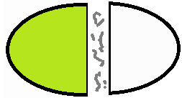
플레이어 애니메이션 4
조직 치료
파괴
성공
망가진 조직을 고치는 모습
3초
체력이 다해 사망한 모습
큰 피해를 받아 파괴되었다
10회 파괴 시 재생하지 않는다
뒤로 넘어가는 모습 2초
반으로 쪼개지는 모습 1초
스테이지를 클리어한 모습
좌 박수 2초
우 박수 2초

Slide 41
보스
기본형 참고사항
체력 150
크기 3nm(유니티 1.5M)
숙주에 따라 모양이 다름
신체 특징으로 공격
대화가 가능
매끄러운 질감
기본형
아종 1
사실 암세포가 아닌
자아를 가진 새로운 종족
구석에 숨어있어 매우 소수가 등장
많이 증식하지는 않지만 인체의 파괴 정도가 심각
조직을 잘라내 생활 공간을 형성
아종 2

Slide 42
적 애니메이션 1
평시, 이동
공격
통통 튀어 오른다
반복
힘을 모아 송곳을 들고 돌진한다
힘을 모으는 모습 2초
돌진하는 모습 0.5초

Slide 43
적 애니메이션 2
뛰기
내려찍기
플레이어의 위로
높게 뛰어오른다
1초
낙하하며 송곳으로 공격한다
0.5초

Slide 44
적 애니메이션 3
사망
무릎을 꿇고 쓰러진다
무릎 꿇는 모습 1초
무너지는 모습 1초

Slide 45
적 애니메이션 4
아종의 공격

Slide 46
보스 대면
주인공 나노 로봇은 직접적인 공격 기능이 없다
때문에 오브젝트와의 상호작용으로 적을 물리쳐야 한다
스테이지의 종양 덩이를 던지는 모습

Slide 47
보스 대면
주인공 나노 로봇은 직접적인 공격 기능이 없다
때문에 오브젝트와의 상호작용으로 적을 물리쳐야 한다
천장의 고름을 건드려 공격

Slide 48
보스 대면
보스가 쓰러지고 나면
망가진 부위를 치료해 스테이지를 클리어
필드에서 모은 하트가 소모된다

Slide 49
-끝-
감사합니다
문 민주

